Slide 1
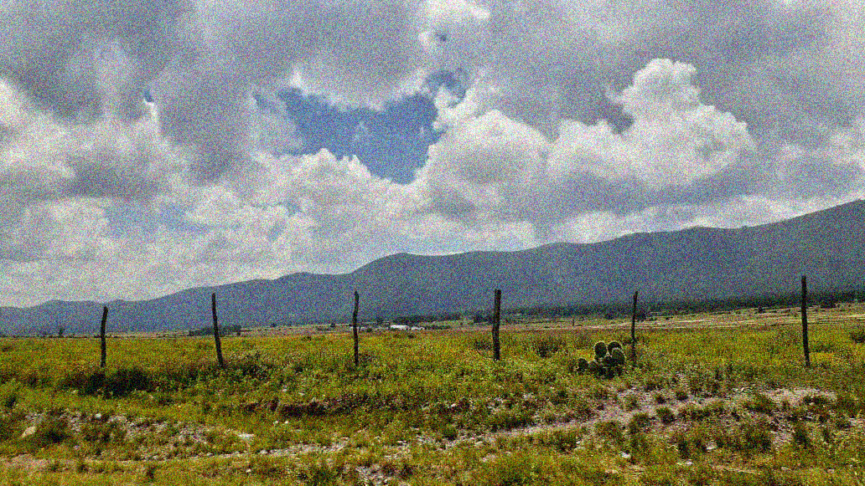
Programa: Preescolar Comunitario “Sierra Hermosa”
Clave: 05KJN0019J Localidad: Arteaga 0272
Nombre de la Presidenta APEC: Yajaira Carranza Álvarez
Grado en el que realiza su práctica: Preescolar Mestizo
Total de niños: 11 Niños: 3 Niñas: 8
Primer Grado: 2 Segundo Grado: 5 Tercer Grado: 4
Nombre del LEC: Adriana Gpe. Ferrer Badillo
03 al 07 de mayo del 2021

Slide 2
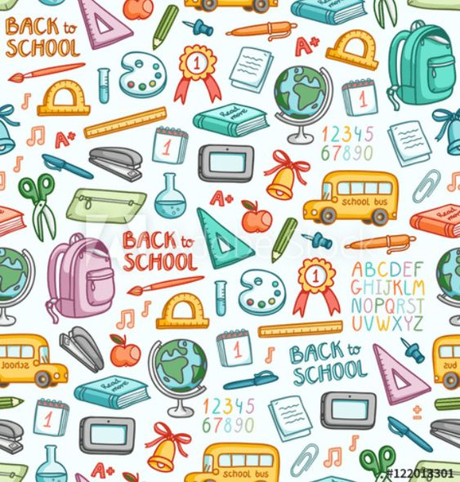
PLAN SEMANAL
Comunidad: | Sierra Hermosa | C.C.T: |  | 05KJN0019J | Nivel: | Preescolar
LEC: | Adriana Gpe. Ferrer Badillo |  |  |  | N° de Alumnos: | 11
Periodo: | 3° trimestre |  | Ciclo Escolar: |  | 2020 - 2021

Slide 4
Actividades de reforzamiento
Día | Descripción de actividades
Lunes y miércoles | Masa mágica: Los alumnos harán un experimento sobre un slime comestible, cuando tengan el producto ya terminado, harán esculturas y moldearan objetos. Materiales: betún y azúcar glas.
 | Plato del buen comer: Con ayuda de recortes, los alumnos irán pegando en cada espacio del plato del buen comer sus imágenes hasta completarlo, utilizando como apoyo una maqueta de apoyo. Materiales: imágenes, pegamento y maqueta.
 | Hacer binoculares: Los alumnos tendrán que realizar estas actividades solicitadas por CONAFE, para llevar a cabo un proyecto llamado “listos a jugar”, en esta semana se trataran los 5 sentidos. Materiales: cartulina, marcador, recortes y pegamento
Martes y jueves | Exposición de la familia: Con ayuda de cartelones, los alumnos tendrán que ir exponiendo quienes son los integrantes de sus familiares, sus datos e información mas significativa para mostrar y compartir a los demás. Materiales: cartelones.
 | Plantar plantas: Los alumnos tendrán que ir plantando y cuidando su huerto escolar, con ayuda de diferentes materiales. Materiales: plantas, tierra y agua.
Toda la semana | Rincón de lectura: Los alumnos observaran dos cuentos diferentes, después harán un ejercicio de comprensión para fortalecer el interés en la lectura. Materiales: cuentos digitales para mayor atención

